Slide 1
Nous vous souhaitons la bienvenue à la conférence des Présidents 2012-2013
Temple du Bas, Neuchâtel
Samedi 1er septembre 2012

Slide 2
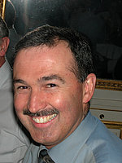
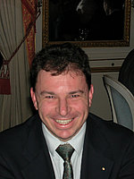
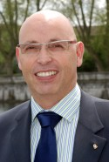
Les conférenciers
Pascal Sandoz, Président de la Ville de Neuchâtel
Jean-Fred Antonioli, Président LC Neuchâtel
Christian Binggeli, Gouverneur D 102W

Slide 3
Intermède musical
Léa Binggeli Chant
Carolyn Woods Piano

Slide 4
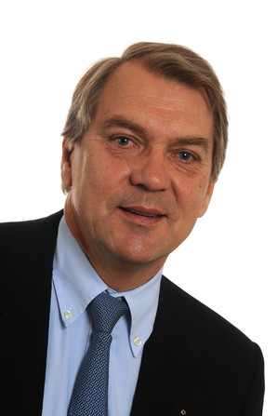
Message du futur Directeur International
Robert Rettby

Slide 5
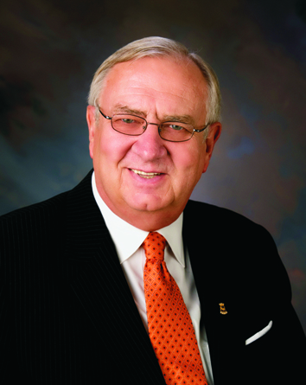
Thème présidentiel de 2012-2013
WAYNE A. MADDEN PRESIDENT INTERNATIONAL
originaire de la ville d'Auburn, dans l'Indiana, Etats-Unis
courtier en assurances et conseiller d'assurance agréé
Membre du Lions Club d'Auburn depuis 1984
Marié à Linda, qui est aussi Lions
Ils ont deux filles et cinq petits-enfants.

Slide 6
Thème présidentiel de 2012-2013
Le thème de son année:
Dans un monde de service

Slide 7
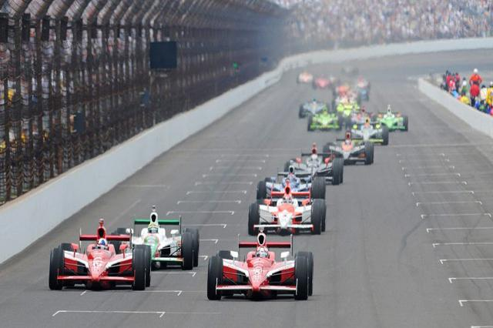
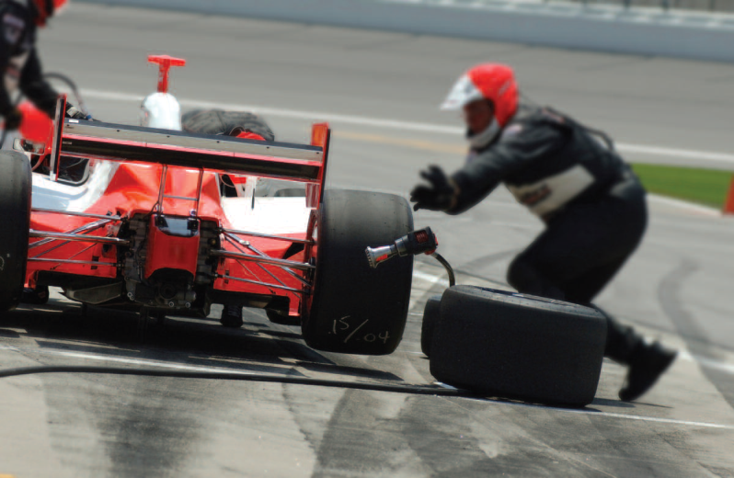
Thème présidentiel de 2012-2013
La stratégie de WAYNE A. MADDEN
Son modèle:
une écurie de courses automobiles
Sa formule gagnante:
Dévouement + préparation + Collaboration de l’équipe
= Excellence
Pour qu’une équipe soit efficace, chaque membre doit travailler à l’unisson tout en remplissant sa fonction individuelle.
Aucun membre de l’équipe n’est plus important qu’un autre.

Slide 8
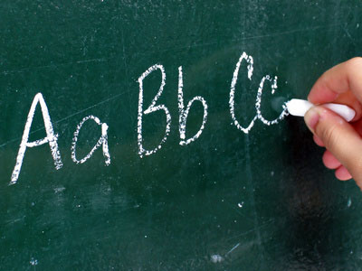
Thème présidentiel de 2012-2013
Ses objectifs:
Jeunesse
Vue
Faim
Environnement
Alphabétisation

Slide 9
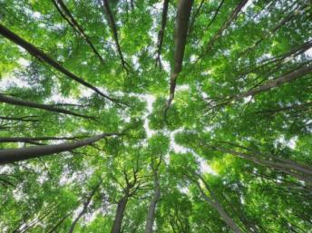
Résultats campagne de plantations d’arbres
Le past Président International Wing-Kun Tam a engagé les Lions du monde entier à planter un million d’arbres.
Résultat
13’211’348 arbres

Slide 10
Les Lions & le monde La plus grande ONG du monde
207 pays
46’085 clubs
1,343599 million de membres
200’000 LEO
700 millions de dollars de subventions (1968)
NOUS SERVONS

Slide 11
Les Lions & la Suisse
3 districts
258 clubs
9’796 membres

Slide 12
District 102W
Un district bilingue
99 clubs
Plus de 3’710 membres

Slide 13
Lions day 2012
FILM

Slide 14
Mes objectifs: Passion & enthousiasme

Slide 15
Implication des conjoints

Slide 16
Tolérance & respect
Inscriptions aux manifestations

Slide 17
Formation (fonction dans la LionsBase)
8 septembre 2012 à Bern :
Formation en allemand
Lionsbase/CMS pour les webmasters de chaque club
22 septembre 2012 à Neuchâtel:
Formation français
Lionsbase/CMS pour les webmasters de chaque club
Présence obligatoire!
Plusieurs changements dans la plate-forme du site
Le Lionisme pour les nuls

Slide 18
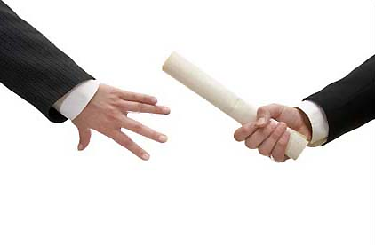
Savoir déléguer

Slide 19
Renforcement des effectifs

Slide 20
Création nouveau club Leo entre Bienne et Yverdon
Bienne
Yverdon-les-Bains

Slide 21
Organigramme du Conseil 102W 2012-2013
MD102
District 102 W
District 102 C
District 102 E
Région 1
Région 2
Région 3
Zone 11
Genève et
Ouest vaudois
Zone 21
Biel und Umgebung,
Murten und Sense
Zone 31
Montagnes
neuchâteloises et Jura
Zone 12
Est vaudois et
Valais
Zone 22
Berne und Umgebung
Zone 32
Littoral neuchâtelois et
Entre-deux-Lacs
Zone 13
Nord vaudois et
lac de Neuchâtel ouest
Zone 23
Aaretal bis Berneroberland
Zone 33
Fribourg francophone,
Gruyère et Pays-d’Enhaut
Zone 14
Lausanne et environs
Zone 24
Oberaargau und
Emmental
Zone 15 Morges, Pied du Jura et Gros de Vaud

Slide 22
Marc Favre
Secrétaire
Christian Binggeli
Gouverneur
Délégué francophonique
Martin Baumann
Past Gouverneur
Marie-Blanche Zahno
Trésorière
Nicolas Merminod
Responsable Leo
Rémy Voirol
Responsable du protocole
Georges Luggen
VG 1 Région 1
Jürg Vogt
VG 2 Région 2
Laurent Magnin
VG 3 Région 3
Zone 11
Ursina Boulgaris
Zone 21
Provisoirement
Martin Baumann
Zone 31
Yvon Cosandier
Zone 12
Raphaël Epiney
Zone 22
Muriel Uebelhart
Zone 32
Souad Hachler
Zone 13
Christian Golay
Zone 23
Hans-Peter Weber
Zone 33
Michèle Richard
Zone 14
Béatrice Simos - Rapin
Zone 24
Egon Steiner
Zone 15 Sylvie Dellenbach

Slide 23
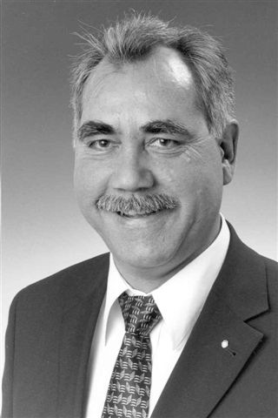
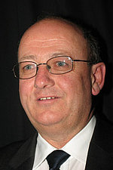
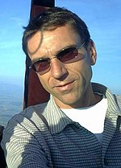
Les ministres vous rendent visite
Georges Luggen, Président de région: R 102 W-1
Juerg Vogt, Président de région: R 102 W-2
Laurent Magnin, Président de région: R 102 W-3
Les présidents de Club sont priés de bien vouloir prendre contact avec ces personnes afin de planifier leurs visites durant l’année.

Slide 24
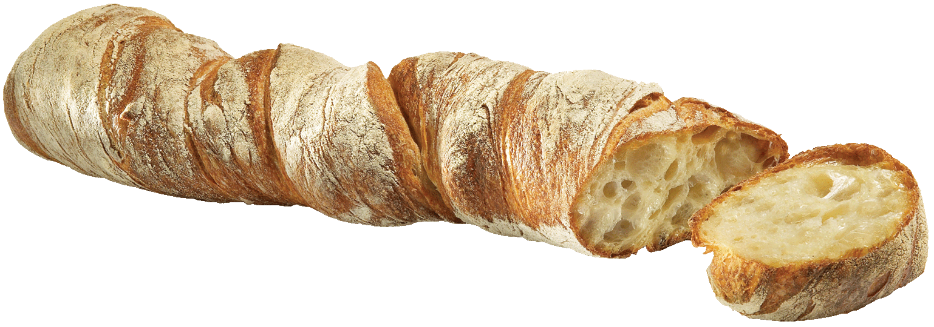
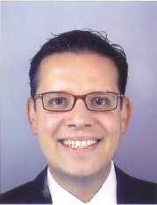
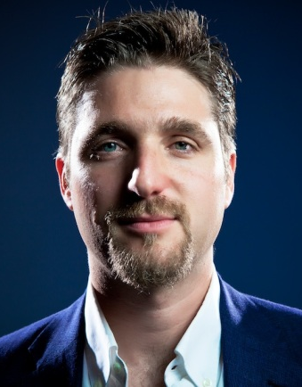
Mon coup de cœur Plus qu’un pain: une philosophie de la boulangerie!
Pascal Hilty
Olivier Menzel
Demian Conrad

Slide 25
Mon coup de cœur

Slide 26
Dates à retenir
6-8.9.2012 - Bruxelles: Convention européenne
10.11.2012 - Châtel: Formation vice-Présidents/ nouveaux membres
13.4.2013 - Thun: Formation censeurs/délégués jeunesse/délégués information
3-4.5.2013 - Vaduz: Convention nationale
5-9.7.2013 - Hambourg: Convention internationale
2014 - Interlaken: Convention nationale
2015 - Lugano: Convention nationale

Slide 27
Châtel Saint-Denis
Formation vice-Présidents et nouveaux membres

Slide 28
Thun
Formation pour: censeurs
délégués jeunesse
délégués à l’information

Slide 29
Jeunesse
Echanges de jeunes Philippe Mouchet
Coucours Musique, piano Lucie Echenard
Coucours Affiches Souad Hachler

Slide 30
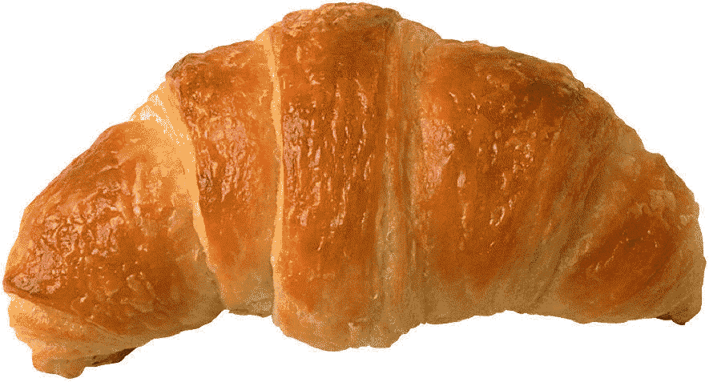
PAUSE

Slide 31
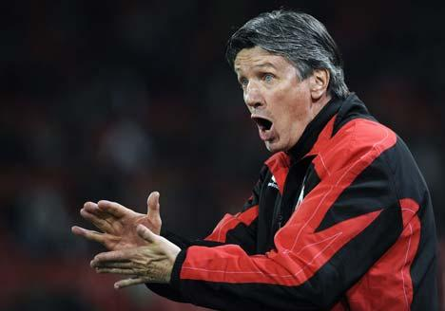
Gérard Castella entraîneur de l’équipe suisse de football des U19
Né le 2 mai 1953
Passionné de football depuis 29 ans
A voyagé dans toute la Suisse:
D’Etoile Carouge, Servette, St-Gall, Lausanne, Neuchâtel et à nouveau Servette
A son palmarès:
1999: Vainqueur du championnat de Suisse de football D1 avec le Servette FC
2004: Vainqueur du championnat de Suisse de football D4 avec le Lausanne-Sport
2005: Vainqueur du championnat de Suisse de football D3 avec le Lausanne-Sport
2007: Vainqueur du championnat de Suisse de football D2 avec Neuchâtel Xamax

Slide 32
Intermède musical
Léa Binggeli Chant
Kevin Bernasconi Synthétiseur

Slide 33
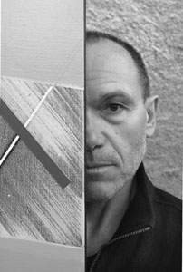
A propos de…
Ivan Moscatelli… un ami neuchâtelois passionné par son art!

Slide 34
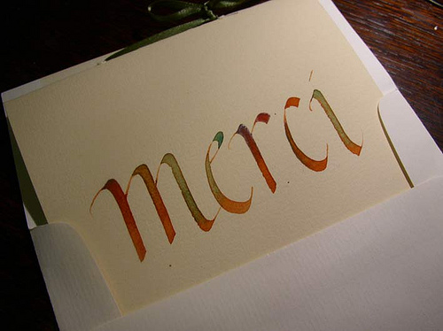
Remerciements

